Slide 1



Номинация: Анализ практики развития бюджета для граждан
Тема: Анализ открытости бюджета РФ и развития бюджета для граждан (на примере Краснодарского края)
Авторы: студенты 3 курса
спец. «Экономическая безопасность» КубГУ
Бугакова А.С, Мягкова В.А, Назаренко Т.Ю
Научный руководитель: к.э.н., доц. Вылегжанина Е.В.

Slide 2

Открытость бюджета — один из главных приоритетов бюджетной политик­и
БК РФ Статья 36. Принцип прозрачности (открытости)
Повышение уровня информационной прозрачности деятельности органов госвласти и местного самоуправления достигается за счет:
- выпуска тематических брошюр,
- публикации аналитической информации
- размещения презентационных материалов на официальных сайтах,
- разработки региональных порталов в сети интернет.

Slide 3
Цели обеспечения открытости бюджета:
01
02
03
04
Общедоступность информации для каждого гражданина страны;
Доверие общества государственным структурам;
Понимание обществом основных целей, задач и ориентиров бюджетной политики;
Понимание обществом достигнутых результатов и государственных расходов, направленных на их достижение.

Slide 4
Место России в рейтинге открытости бюджета*
В 2019 году Россия набрала 74 балла, что на 2 пункта больше, чем в предыдущем году. Свой вклад в этот рост внесла Счетная палата, оценки которой за прошедшие 2 года выросли по всем критериям.
* Целевые значения в соответствии с госпрограммой «Управление государственными финансами и регулирование финансовых рынков»
** Рассчитывается c 2006 года Международным бюджетным партнерством (IBP)

Slide 5
Компаративный анализ бюджетной прозрачности

Slide 6
Позиции России в международных рейтингах прозрачности госбюджета (Open Budget Index):

Slide 7
Россия: Динамика бюджетной прозрачности
Документ/год | 2010 | 2012 | 2015 | 2017 | 2019-2020
Предварительное бюджетное заявление
Проект бюджета
Утвержденный бюджет
Гражданский бюджет
Текущие отчеты
Полугодовой обзор
Годовой отчет
Аудиторский отчет
Опубликовано с опозданием или не опубликовано в Интернете, или создано только для внутреннего использования
Доступно для общественности
Не разрабатывалось

Slide 8

Участие общественности
Одной только прозрачности недостаточно для совершенствования управления бюджетным процессом. Участие общественности в формировании бюджета имеет фундаментальное значение для достижения положительных результатов, связанных с большей прозрачностью бюджета.

Slide 10
Потенциал возможностей для участия общественности в этапах бюджетного процесса
1
2
3
4
13/100
33/100
0/100
67/100
Разработка (исполнительная власть)
Утверждение (законодательный орган)
Исполнение (исполнительная власть)
Оценка исполнения (высший орган аудита)
Слабый: 0-40; ограниченный: 41-60; достаточный: 61-100

Slide 11

Рекомендации по повышению индекса вовлеченности общественности:
Создание пилотных механизмов для мониторинга исполнения бюджета.
Активное взаимодействие с социально уязвимыми группами населения и недостаточно представленными сообществами на прямую или через представляющие их организации гражданского общества.
Активное взаимодействие с социально уязвимыми группами населения и меньшинствами напрямую или через представляющие их организации гражданского общества.

Slide 12

Что такое бюджет для граждан?

Slide 13
«Бюджет для граждан» - это упрощенная версия бюджетного документа, которая использует неформальный язык и доступные форматы, чтобы облегчить для граждан понимание сущности бюджета.
На какую целевую аудиторию он рассчитан и какую цель выполняет?

Slide 14
Назначение «Бюджета для граждан»
Для общества в целом, а также активному населению страны:
Получение информации о процессах, которые происходят в государстве;
Желание понимать, как бюджетные процессы влияют на каждого гражданина и страну в целом.
Возможность контролировать и влиять на бюджетные процессы страны.
Участие в принятии решений и влияние на ситуацию в государстве
Возможность получения информации о предоставлении различных социальных услуг
Для государства:
Информирование граждан о принимаемых решениях;
Обеспечение открытости, прозрачности бюджетного процесса, а также повышение эффективности бюджетных расходов;
Повышение вовлеченности граждан в бюджетный процесс;
Получение обратной связи для корректировки принимаемых решений.
Для органов власти, бизнеса, некоммерческих организаций, социальных групп, СМИ и журналистов:
Укрупненная информация о состоянии государства в целом.
Информация для независимой оценки бюджета
Информация о социальных услугах государства, которыми может воспользоваться население.
Инструмент визуализации информации для публикаций и материалов.
Информация для сопровождения материалов репортажей, статей, заметок, информационных сообщений, рекламы, бизнес-сводок.

Slide 15

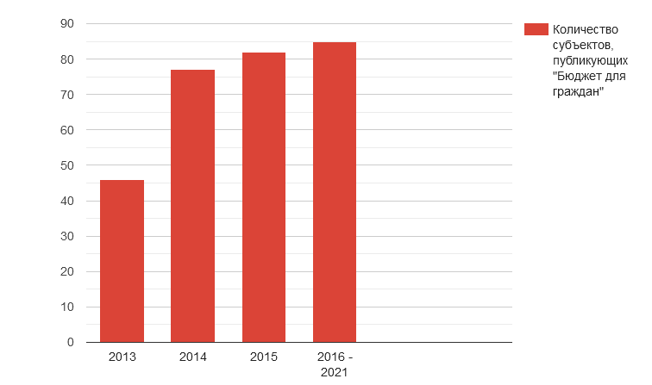
Одно из главных мероприятий проекта «Бюджет для граждан» - анализ и распространение лучшей практики регионов и муниципалитетов по направлениям проекта «Бюджет для граждан», проводится с 2013 года.
Количество субъектов Российской Федерации, публикующих бюджет для граждан, неизменно растет:
2016 - 2017 годы стали ключевыми для продвижения в регионах практик участия граждан в определении приоритетов расходования бюджетных средств на местном уровне.

Slide 16
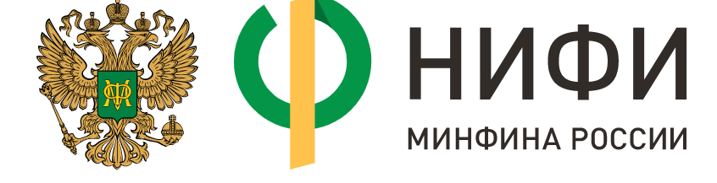
в целях содействия органам государственной власти субъектов Российской Федерации в осуществлении деятельности по обеспечению открытости бюджетных данных
https://nifi.ru
Составляет
Рейтинг субъектов Российской Федерации по уровню открытости бюджетных данных
Разрабатывает
Методические рекомендации по обеспечению открытости бюджетных данных субъектов РФ

Slide 17
Вопросы Раздела 6 «Бюджет для граждан»
МЕТОДИКИ СОСТАВЛЕНИЯ РЕЙТИНГА СУБЪЕКТОВ РОССИЙСКОЙ ФЕДЕРАЦИИ ПО УРОВНЮ ОТКРЫТОСТИ БЮДЖЕТНЫХ ДАННЫХ за 2020 год*
1 Доводилась ли до общественности в доступной форме аналитическая информация о принятом бюджете субъекта Российской Федерации на 2020 год и на плановый период 2021 и 2022 годов и сколько каналов распространения информации при этом использовалось?
2 Доводилась ли до общественности в доступной форме информация об исполнении бюджета субъекта Российской Федерации за 2019 год и сколько каналов распространения информации при этом использовалось?
3 Использовался ли «бюджет для граждан» в ходе проведения публичных слушаний или общественного обсуждения годового отчета об исполнении бюджета за 2019 год?
4 Доводилась ли до общественности в доступной форме информация о проекте бюджета субъекта Российской Федерации на 2021 год и на плановый период 2022 и 2023 годов и сколько каналов распространения информации при этом использовалось?
5 Использовался ли «бюджет для граждан» в ходе проведения публичных слушаний по проекту бюджета субъекта Российской Федерации на 2021 год и на плановый период 2022 и 2023 годов?
6 Осуществляется ли раскрытие данных о посещаемости специализированного сайта, предназначенного для размещения бюджетных данных для граждан, или, в случае отсутствия такого специализированного сайта, о посещаемости страниц сайта, предназначенного для размещения бюджетных данных, на которых размещается «бюджет для граждан»?
7 Проводился ли в 2020 году в субъекте Российской Федерации региональный конкурс творческих проектов для популяризации «бюджета для граждан», и имеются ли сведения о его результатах на сайте, предназначенном для размещения бюджетных данных?
https://nifi.ru/images/FILES/Ratings/2020/method2020.pdf

Slide 18
Вопросы Раздела 6 «Бюджет для граждан»
МЕТОДИКИ СОСТАВЛЕНИЯ РЕЙТИНГА СУБЪЕКТОВ РОССИЙСКОЙ ФЕДЕРАЦИИ ПО УРОВНЮ ОТКРЫТОСТИ БЮДЖЕТНЫХ ДАННЫХ за 2021 год*
Разработан ли «бюджет для граждан» на основе принятого закона о бюджете субъекта РФ на 2021 год и на плановый период 2022 и 2023 годов?
Опубликованы ли в СМИ аналитические статьи, подготовленные на основе принятого закона о бюджете субъекта РФ на 2021 год и на плановый период 2022 и 2023 годов?
Выходили ли в эфир аналитические радио-, теле-, видеопрограммы, посвященные принятому закону о бюджете субъекта РФ на 2021 год и на плановый период 2022 и 2023 годов?
Разработан ли «бюджет для граждан» на основе отчета об исполнении бюджета субъекта РФ за 2020 год?
Использовался ли «бюджет для граждан» в ходе проведения публичных слушаний или общественных обсуждений по годовому отчету об исполнении бюджета за 2020 год?
Опубликованы ли в средствах массовой информации аналитические статьи об исполнении бюджета субъекта РФ за 2020 год?
Выходили ли в эфир аналитические радио-, теле-, видеопрограммы, посвященные отчету об исполнении бюджета субъекта РФ за 2020 год?
Разработан ли «бюджет для граждан» на основе проекта бюджета субъекта РФ на 2022 год и на плановый период 2023 и 2024 годов?
Использовался ли «бюджет для граждан» в ходе проведения публичных слушаний или общественных обсуждений по проекту бюджета субъекта РФ на 2022 год и на плановый период 2023 и 2024 годов?
Опубликованы ли в средствах массовой информации аналитические статьи о проекте бюджета субъекта РФ на 2022 год и на плановый период 2023 и 2024 годов?
Выходили ли в эфир аналитические радио-, теле-, видеопрограммы, посвященные проекту бюджета субъекта РФ на 2022 год и на плановый период 2023 и 2024 годов?
Осуществляется ли раскрытие данных о посещаемости специализированного сайта, предназначенного для размещения бюджетных данных для граждан, или, в случае отсутствия такого специализированного сайта, о посещаемости страниц сайта, предназначенного для размещения бюджетных данных, на которых размещается «бюджет для граждан»?
Проводился ли в 2021 году в субъекте РФ региональный конкурс творческих проектов для популяризации «бюджета для граждан», и имеются ли сведения о его результатах на сайте, предназначенном для размещения бюджетных данных?

Slide 19
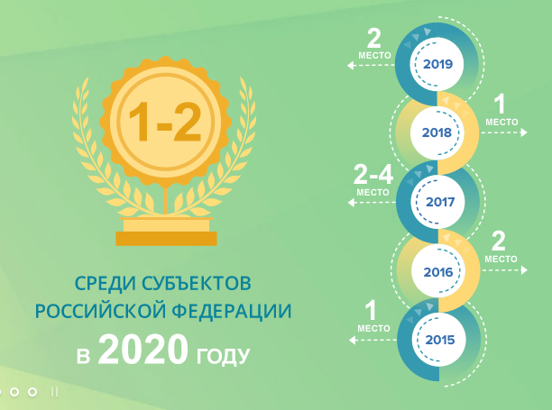
Краснодарский край успешно выполняет задачу, поставленную Президентом Российской Федерации: на всех уровнях власти публиковать «бюджеты для граждан»
За 2020 год Кубани присвоили «Очень высокий уровень открытости бюджетных данных».
Доступность информации о бюджете позволяет каждому жителю края узнать, на какие цели направляются бюджетные средства и позволяет общественности проконтролировать процесс формирования бюджета.

Slide 20

Работа по обеспечению открытости совершенствуется:
В регионе работает интернет-портал
«Открытый бюджет Краснодарского края» https://openbudget23region.ru/
- предназначен для обеспечения открытости и общедоступности для граждан и других заинтересованных пользователей информации о бюджете и бюджетном процессе в регионе.
Создано мобильное приложение
«Открытый бюджет Краснодарского края»
- отражает актуальную информацию о финансовом и социально-экономическом положении Краснодарского края в наглядной и доступной форме.
С 2013 Краснодарский край занимает лидирующие позиции в рейтинге СУБЪЕКТОВ РОССИЙСКОЙ ФЕДЕРАЦИИ ПО УРОВНЮ ОТКРЫТОСТИ БЮДЖЕТНЫХ ДАННЫХ

Slide 21
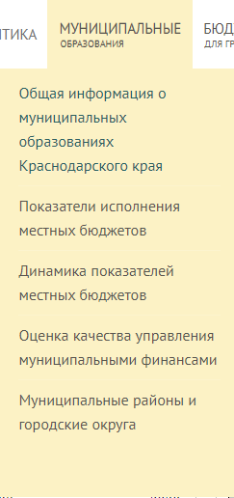
РЕКОМЕНДУЕТСЯ
Часто информация о бюджете отсутствует на сайте того или иного публично-правового образования, либо размещена там таким образом, что даже специалист не может ее найти, либо интернет-ресурс муниципального образования находится в нерабочем состоянии.
В данной связи сформулировано предложение о целесообразности доработки интернет-портала «Открытый бюджет Краснодарского края». На данный момент в разделе МУНИЦИПАЛЬНЫЕ ОБРАЗОВАНИЯ доступна инфографика о Динамике основных параметров местных бюджетов и информация об исполнении бюджетов муниципальных образований края на конкретные даты.
Рекомендация заключается в размещении текстов решений о местных бюджетах по всем МО Краснодарского края, а также местных «Бюджетов для граждан» по каждому городу и району Края. Важность представленного мероприятия обоснована недоступностью местного законодательства в бесплатной версии Консультант плюс, то есть для большинства граждан. Считаем целесообразным довести данное предложение до Министерства финансов Краснодарского края и НПО Криста, реализующих комплексную автоматизацию процесса размещения бюджетных данных по региону. Реализация предложения подкрепит лидерство Краснодарского рая в рейтинге открытости бюджетных данных и вовлеченности граждан в бюджетный процесс

Slide 22
Место Краснодарского края в рейтинге субъектов РФ по уровню открытости бюджета с 2015-2019 гг.
2015 | 2016 | 2017 | 2018 | 2019
1 | 2 | 2-4 | 1 | 2

Slide 23
Согласно п. 27 Приказ Минфина России от 22.09.2015
№ 145н «Об утверждении Методических рекомендаций по представлению бюджетов субъектов Российской Федерации и местных бюджетов и отчетов об их исполнении в доступной для граждан форме»
В процессе формирования бюджетов для граждан финансовым органам публично-правовых образований рекомендуется проводить общественные обсуждения содержания и способа представления бюджетов для граждан, в том числе в форме заседаний рабочих групп, комиссий, а также опросов и горячих линий.

Slide 24

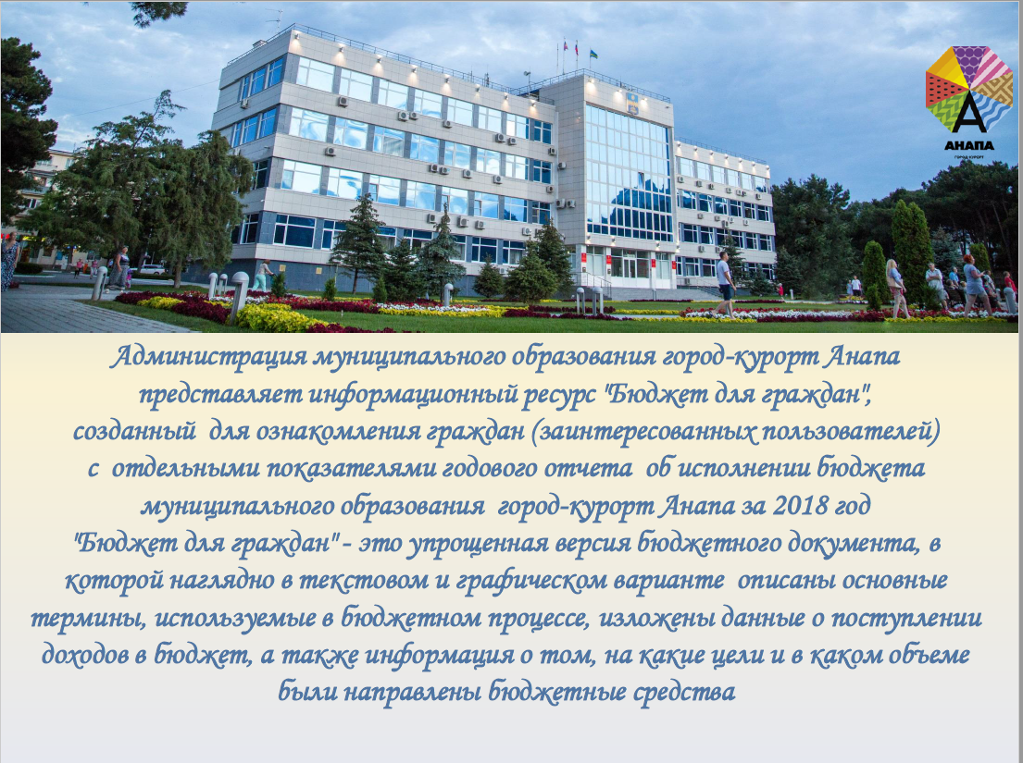
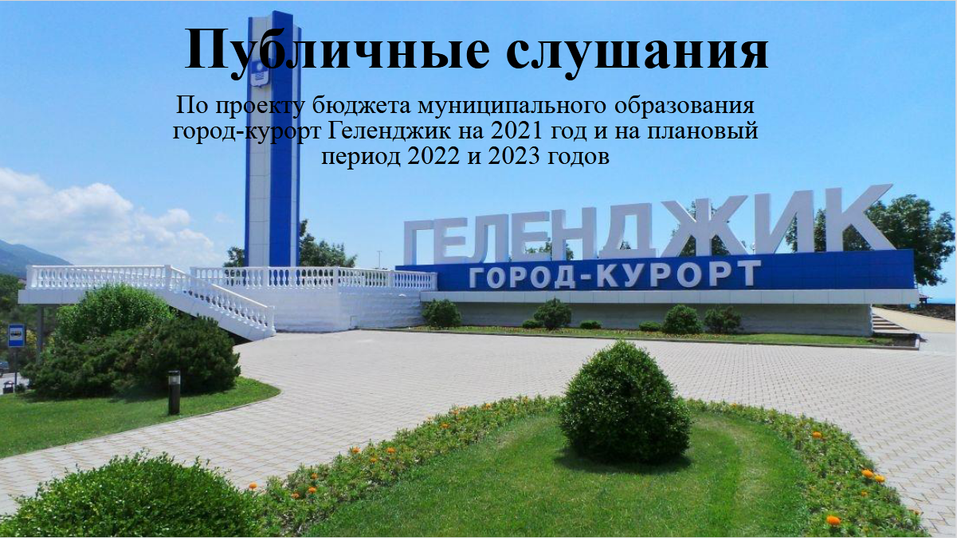
Бюджет для граждан в МО Краснодарского края
На официальных сайтах муниципальных образований Краснодарского края содержится информация о местном бюджете в доступной и понятной для граждан форме к проекту местного бюджета (решению о местном бюджете) и годовому отчету об исполнении местного бюджета.
Результат оценки качества управления муниципальными финансами за 2019 год
(с учетом Прозрачности(открытости) бюджетного процесса:
1-е место – город-курорт Геленджик
2-е место – Каневской район.
3-е место – Успенский район, Темрюкский район и город-курорт Анапа.

Slide 25

Результаты Общественного опроса

Slide 26
Министерством финансов Краснодарского края в период с 1 по 30 октября 2020 г. на официальном сайте в сети Интернет было организовано общественное обсуждение (опрос) вопросов формирования информации о проекте краевого бюджета на 2021 год и на плановый период 2022 и 2023 годов в формате "бюджет для граждан".
Информирование граждан о проведении опроса произведено путем размещения информационного сообщения:
1) на сайте министерства финансов Краснодарского края;
2) в социальной сети Twitter ;
3) в социальной сети Instagram .
В опросе приняли участие 408 человек.

Slide 27
Какая информация о краевом бюджете на 2021 – 2023 годы наиболее интересна
61%
35,3%
27,2%
26,2%
16,4%
сведения о расходной части бюджета
о государственном долге
доходная часть бюджета
межбюджетные отношения
об основных показателях социально-экономического развития края

Slide 28
В отношении представления информации о доходах краевого бюджета участниками опроса названы:
19,6%
Сведения об оценке объема налоговых льгот, установленных законодательством Краснодарского края
29,4%
объем безвозмездных поступлений из федерального бюджета
37,8%
источники формирования налоговых и неналоговых доходов
54,7%
динамика налоговых и неналоговых доходов

Slide 29
В отношении представления информации о расходах краевого бюджета участники опроса назвали:
62% |  | расходы на реализацию национальных проектов
59,1% |  | расходы в разрезе государственных программ Краснодарского края и непрограммных направлений деятельности
24,5% |  | расходы по разделам и подразделам классификации расходов бюджетов
87,3% |  | направление расходов в отраслях социально-культурной сферы
41,9% |  | направление расходов в отраслях экономики

Slide 30
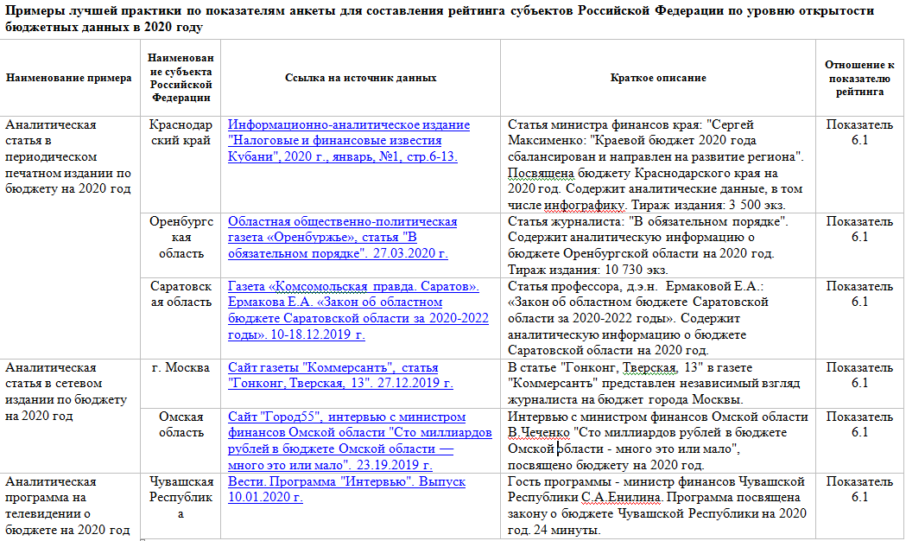
Обзор лучшей практики за 2020 год

Slide 31
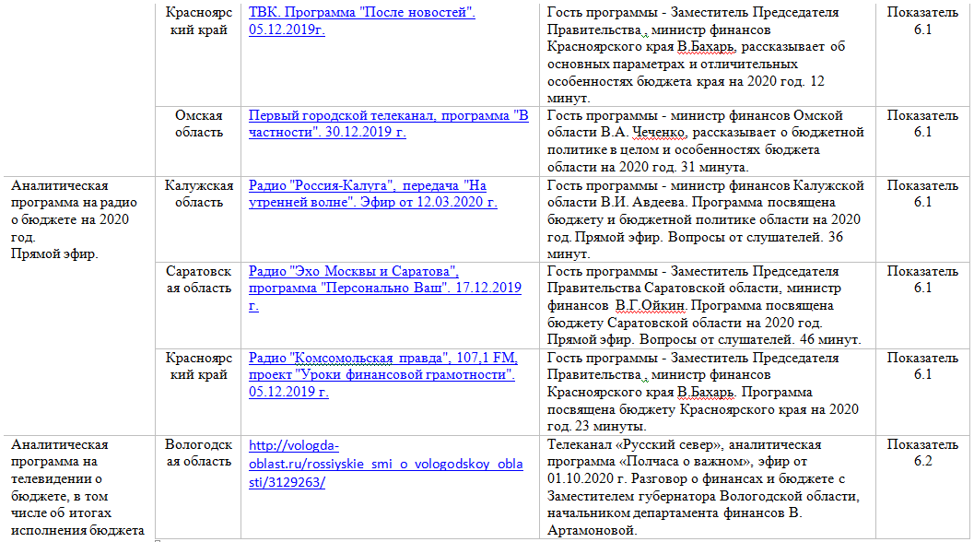

Slide 32
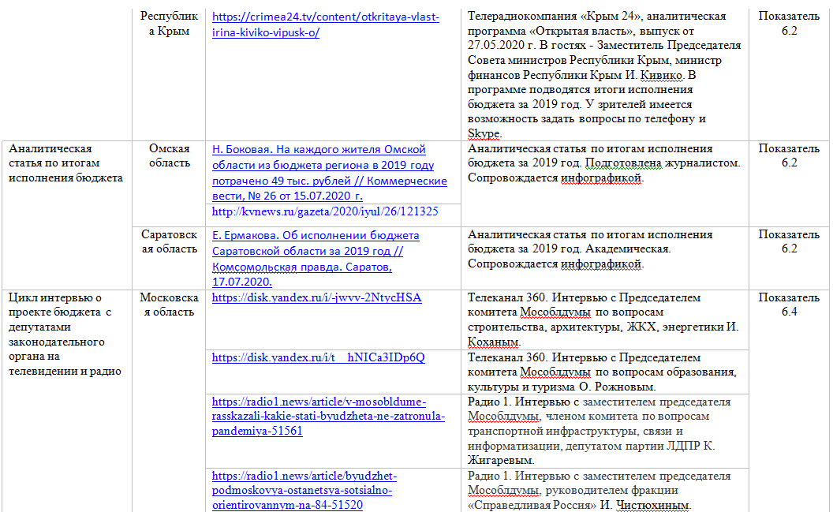

Slide 33
Уровень оценки стабильный.
В 2019 году источников донесения до граждан было больше 3, а в 2020 при большом объеме публикаций источников все равно было меньше 3.
Оценка уровня открытости бюджетных данных Краснодарского края по разделу 6 «Бюджет для граждан»
 | Критерии | 2019 год | 2020 год
6.1 Доводилась ли до общественности в доступной форме аналитическая информация о принятом бюджете субъекта Российской Федерации на 2020 год и на плановый период 2021 и 2022 годов и сколько каналов распространения информации при этом использовалось? | 2- не менее 3 каналов 1-менее 3 каналов 0-нет | 1 | 1
6.2 Доводилась ли до общественности в доступной форме информация по годовому отчету об исполнении бюджета субъекта РФ за 2017 год и сколько способов распространения информации при этом использовалось? | 2- не менее 3 каналов 1-менее 3 каналов 0-нет | 2 | 1
6.3 Использовался ли «бюджет для граждан» в ходе проведения публичных слушаний по годовому отчету об исполнении бюджета за 2019 год? | 2 - да 0 - нет | 2 | 2
6.4 Доводилась ли до общественности в доступной форме информация о проекте бюджета субъекта Российской Федерации на 2021 год и на плановый период 2022 и 2023 годов и сколько каналов распространения информации при этом использовалось? | 2- не менее 3 каналов 1-менее 3 каналов 0-нет | 2 | 2
6.5 Использовался ли «бюджет для граждан» в ходе проведения публичных слушаний по проекту бюджета субъекта Российской Федерации на 2021 год и на плановый период 2022 и 2023 годов? | 2 - да 0 - нет | 2 | 2
6.6 Осуществляется ли раскрытие данных о посещаемости специализированного сайта, предназначенного для размещения бюджетных данных для граждан, или, в случае отсутствия такого специализированного сайта, о посещаемости страниц сайта, предназначенного для размещения бюджетных данных, на которых размещается «бюджет для граждан»? | 2 - да 0 - нет | 2 | 2
П

Slide 34
Результаты оценки уровня открытости бюджетных данных Южного федерального округа по разделу 6 «Бюджет для граждан» за 2020 год
 | Итоговый балл | 6.1 Доводилась ли до общественности в доступной форме аналитическая информация о принятом бюджете субъекта Российской Федерации на 2020 год и на плановый период 2021 и 2022 годов и сколько каналов распространения информации при этом использовалось? | 6.2 Доводилась ли до общественности в доступной форме информация об исполнении бюджета субъекта Российской Федерации за 2019 год и сколько каналов распространения информации при этом использовалось? | 6.3 Использовался ли «бюджет для граждан» в ходе проведения публичных слушаний или общественного обсуждения годового отчета об исполнении бюджета за 2019 год? | 6.4 Доводилась ли до общественности в доступной форме информация о проекте бюджета субъекта Российской Федерации на 2021 год и на плановый период 2022 и 2023 годов и сколько каналов распространения информации при этом использовалось? | 6.5 Использовался ли «бюджет для граждан» в ходе проведения публичных слушаний по проекту бюджета субъекта Российской Федерации на 2021 год и на плановый период 2022 и 2023 годов? | 6.6 Осуществляется ли раскрытие данных о посещаемости специализированного сайта, предназначенного для размещения бюджетных данных для граждан..? | 6.7 Проводился ли в 2020 году в субъекте Российской Федерации региональный конкурс творческих проектов для популяризации «бюджета для граждан», и имеются ли сведения о его результатах на сайте?
Республика Адыгея (Адыгея) | 11,0 | 1,0 | 2,0 | 2,0 | 2,0 | 2,0 | 2,0 | 0,0
Республика Калмыкия | 5,0 | 1,0 | 1,0 | 0,0 | 1,0 | 0,0 | 2,0 | 0,0
Республика Крым | 11,0 | 1,0 | 1,0 | 2,0 | 1,0 | 2,0 | 2,0 | 2,0
Краснодарский край | 12,0 | 1,0 | 1,0 | 2,0 | 2,0 | 2,0 | 2,0 | 2,0
Астраханская область | 8,0 | 1,0 | 1,0 | 2,0 | 1,0 | 1,0 | 0,0 | 2,0
Волгоградская область | 5,0 | 1,0 | 1,0 | 1,0 | 1,0 | 1,0 | 0,0 | 0,0
Ростовская область | 11,0 | 2,0 | 1,0 | 2,0 | 2,0 | 2,0 | 2,0 | 0,0
г. Севастополь | 5,0 | 1,0 | 1,0 | 0,0 | 1,0 | 0,0 | 2,0 | 0,0

Slide 35
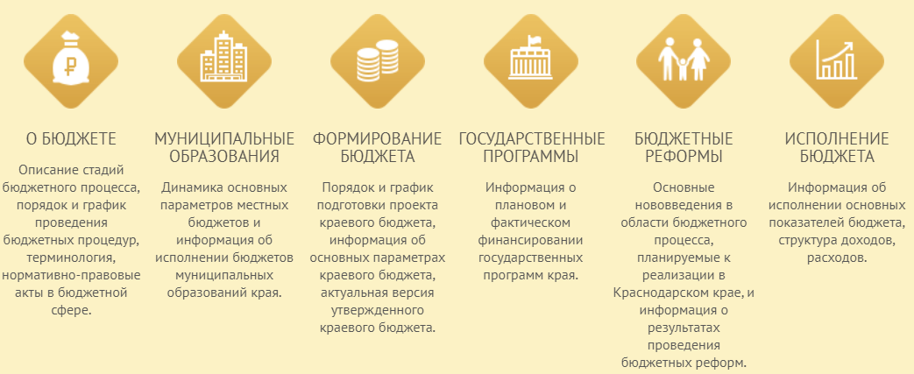
Краснодарский край демонстрирует стабильно высокие позиции по реализации принципа открытости (прозрачности) бюджета для граждан

